Slide 2
KELIONĖS BENDRAKELEIVIAI
I TEMA SUSITIKIMAMUI
Medžiaga, kurią kviečiame apmąstyti asmeniškai, melstis, klausytis maldoje prieš susitikimą ir pasidalinti mintimis dalyvaujant Sinodinio kelio susitikimuose parapijose, bendruomenėse

Slide 3
1. pradėkime malda
Stovime priešais Tave,
Šventoji Dvasia,
susirinkę Tavo vardu.
Tik Tu viena mus veski,
tebūna mūsų širdys Tavo namai;
parodyk mums kelią, kuriuo turėtume eiti,
ir pamokyk, kaip jį įveikti.
Esame silpni ir nuodėmingi;
neleisk mums skleisti netvarkos.
Neleisk, kad mus klaidingu keliu vestų neišmanymas
ar kad šališkumas turėtų įtakos mūsų veiksmams.
Leisk Tavyje rasti mūsų vienybę,
kad kartu galėtume keliauti į amžinąjį gyvenimą,
nenuklysdami nuo tiesos kelio,
nuo to, kas teisinga.
Viso to prašome Tavęs,
kuri veiki visada ir visur,
kartu su Tėvu ir Sūnumi
per amžių amžius.
Amen.

Slide 4
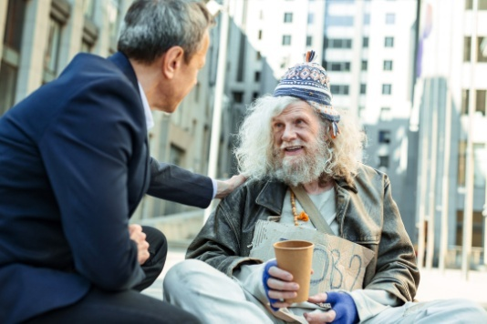
Iš evangelijos pagal Luką
Norėdamas pasiteisinti, anas paklausė Jėzų: „O kas gi mano artimas?“ Jėzus prabilo: „Vienas žmogus keliavo iš Jeruzalės į Jerichą ir pakliuvo į plėšikų rankas. Tie išrengė jį, sumušė ir nuėjo sau, palikdami pusgyvį. Atsitiktinai tuo pačiu keliu ėjo vienas kunigas. Jis pamatė, bet praėjo kita puse kelio.
Taip pat ir levitas, pro tą vietą eidamas, jį matė ir praėjo kita kelio puse. O vienas pakeleivis samarietis, užtikęs jį, pasigailėjo. Jis priėjo prie jo, užpylė ant žaizdų aliejaus ir vyno, aptvarstė jas; paskui, užkėlęs ant savo gyvulio, nugabeno į užeigą ir slaugė jį. Kitą dieną jis išsiėmė du denarus, padavė užeigos šeimininkui ir tarė: 'Slaugyk jį, o jeigu išleisi ką viršaus, sugrįžęs aš tau atsilyginsiu'.
Kas iš šitų trijų tau atrodo buvęs artimas patekusiam į plėšikų rankas?“ Jis atsakė: „Tas, kuris parodė jam gailestingumą“. Jėzus atsakė: „Eik ir tu taip daryk!“ Lk 10, 29-37
2. Perskaitykime Šv. Rašto ištrauką

Slide 5
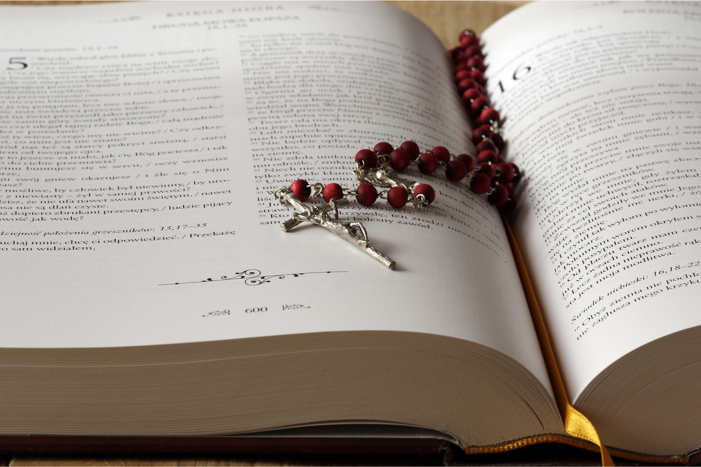
3. Skirkime laiko trumpai tylai.
Leiskime, kad Šventoji Dvasia kalbėtų per išgirstą Dievo žodį ir primintų mūsų ankstesnes maldos patirtis
(po tylos)
gal kas norėtų pasidalinti savo įžvalgomis

Slide 6
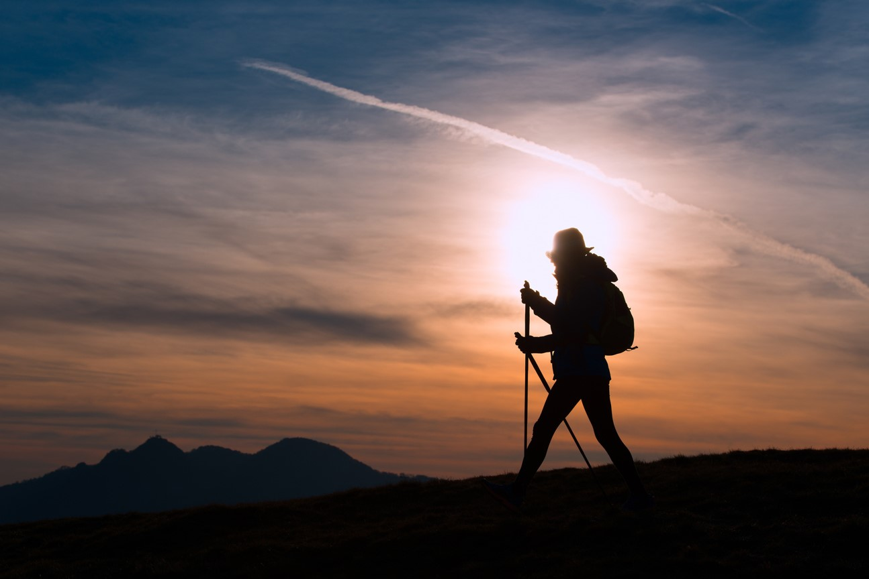
4. Pirmoji tema:
KELIONĖS BENDRAKELEIVIAI
Čia GALIMA parodyti I TEMOS VAIZDO PRISTATYMĄ
(jei jį naudojat, po to einančias 7–16 skaidres galima praleisti ir eiti prie klausimų) bet galima šias skaidres naudoti, kaip priminimą;
7–16 SKAIDRĖSE pateiktos pagrindinės mintys iš temos vaizdo pristatymo.

Slide 7
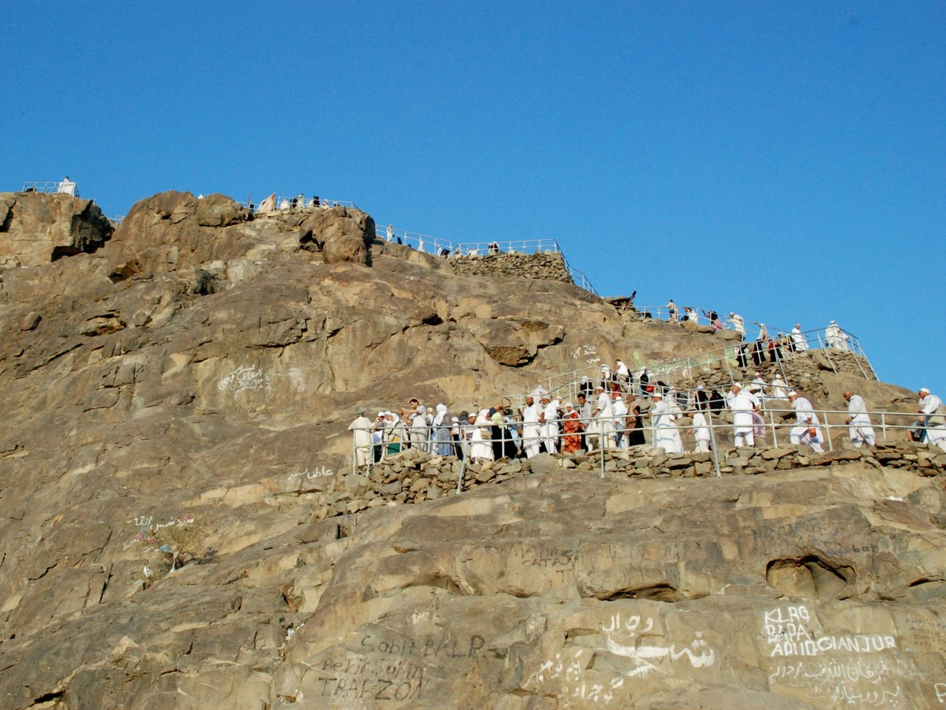
Bažnyčią paaiškinti įmanoma piligrimyste – keliavimu.
Kai Bažnyčia sustoja, ji jau nebėra Bažnyčia, ji tampa tik miela, pamaldžia draugija, nes laiko Šventąją Dvasią narve.

Slide 8
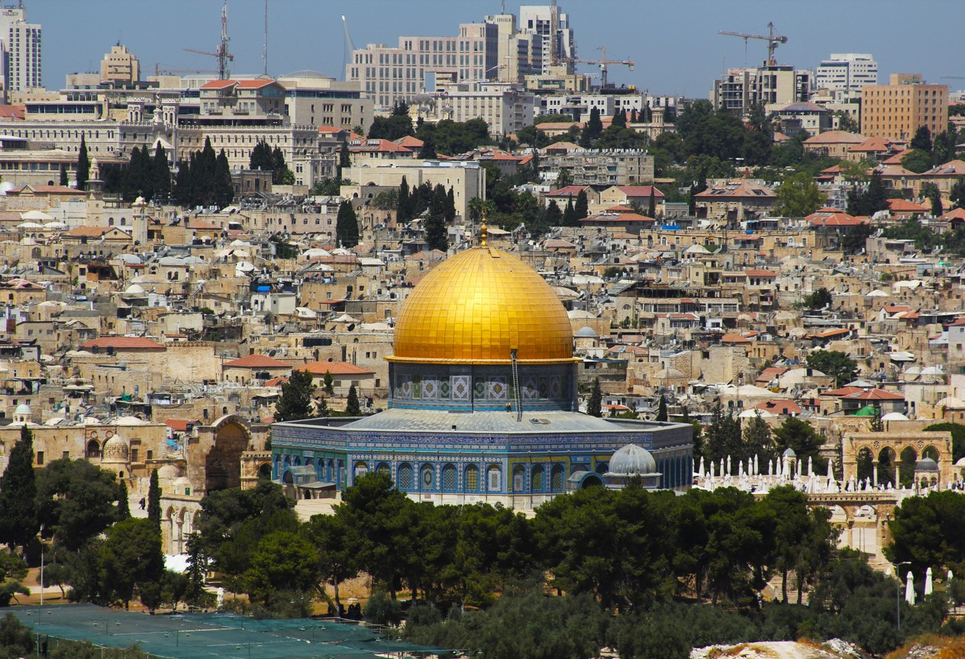
Graikiškas žodis „sinodas“ reiškia keliavimą kartu...
Privalome atkakliai tęsti kelionę, kurios pradžia aprašyta Apaštalų darbuose. Priešingu atveju Šventoji Dvasia būtų pažeminta.

Slide 9
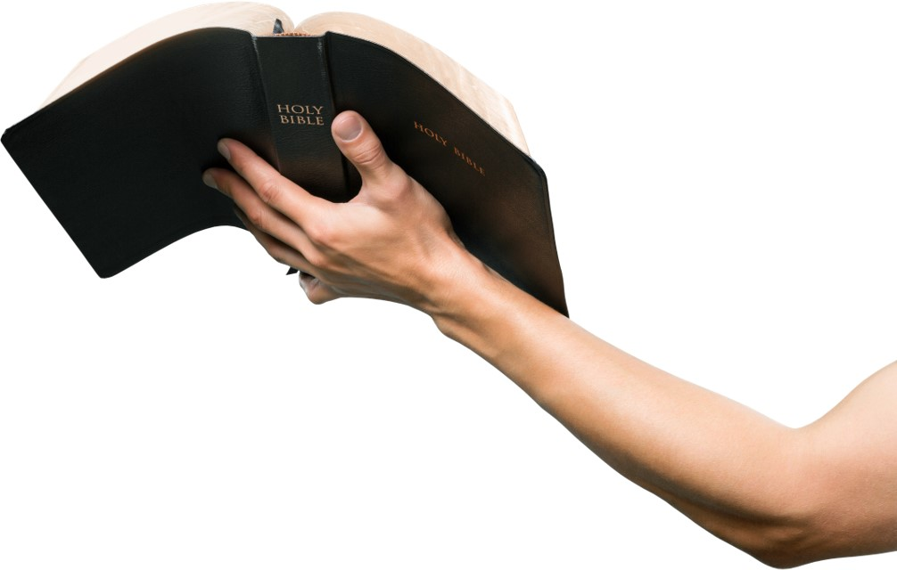
Nes šiame Sinode norime pasiekti tą tašką, kuriame galėtume sakyti, kaip po Jeruzalės susirinkimo užrašė apaštalai: „Šventajai Dvasiai ir mums atrodė gera“.

Slide 10
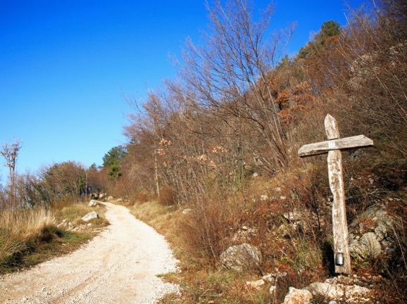
Pirmiausia būtina apmąstyti, su kuo keliaujame, kas tie mano bendrakeleiviai.
Kai kurie keliauja, o kai kurie palikti pakely. Dievo žodis šiandien kviečia mus iš naujo apmąstyti Gerojo samariečio istoriją...

Slide 11
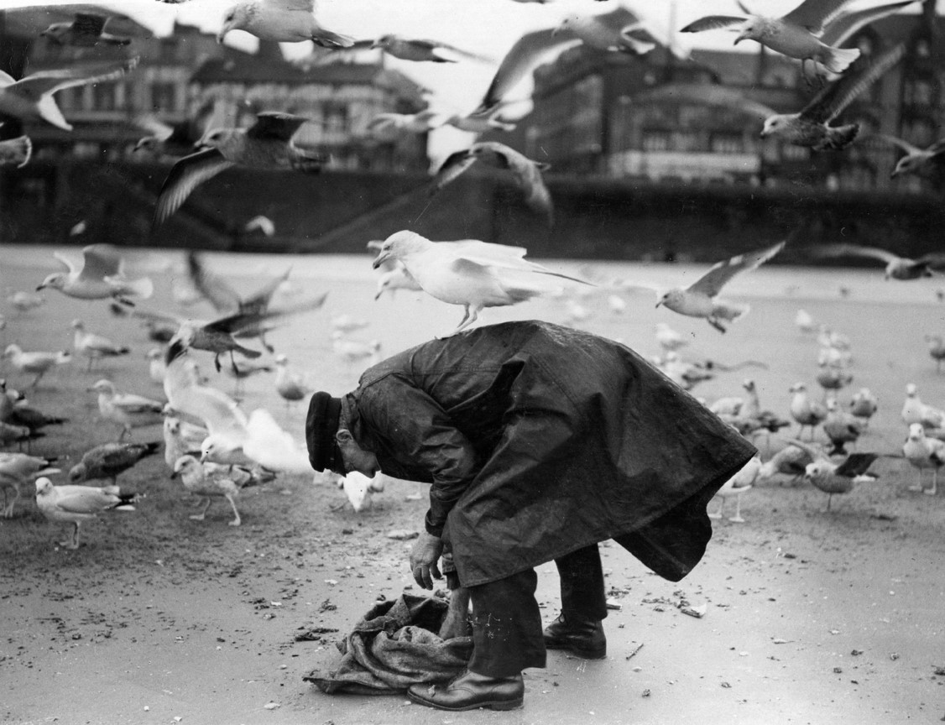
Ar pastebiu, kad keliauju ne vienas? Net jei kartais atrodo būtent taip. Kas keliauja su manimi?
Visi keliaujame kartu. Ir visi galime pakliūti į plėšikų rankas. Taip, kaip visi patekome, pavyzdžiui, į pandemijos negandą.
Nei vienas negali išsigelbėti be kitų pagalbos.
Nes nei vienas žmogus nėra sala, - sakė Tomas Mertonas.

Slide 12
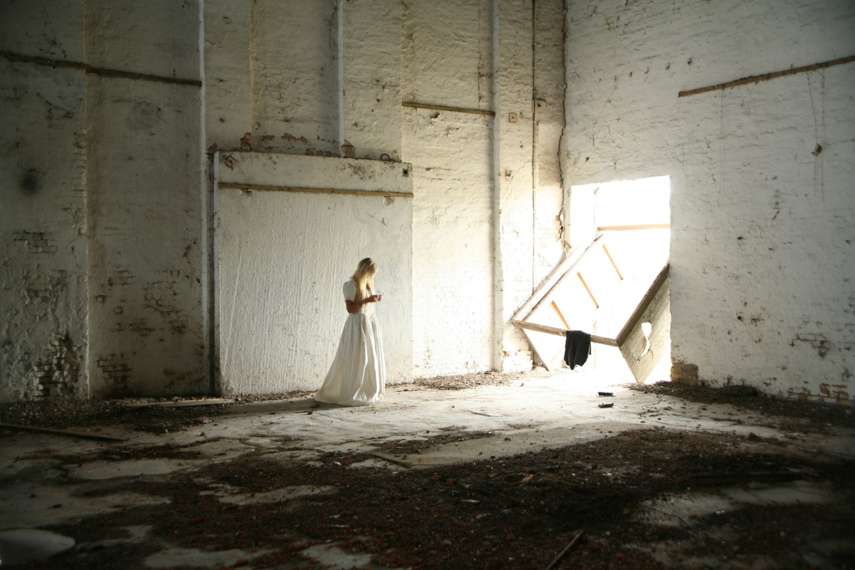
Kas tie gulintieji šalikelėje mūsų Bažnyčioje?
Mūsų parapijoje? Pro kuriuos „praeinu“...

Slide 13
Labai dažnai būname kaip anas levitas ar kunigas... O esame kviečiami būti artimu, parodyti kiekvienam gailestingumą:
gaišti laiką, susitepti rankas,
patirti išlaidų, aptvarstyti žaizdas, panaudoti savo resursus, patikėti Bažnyčiai juos gydyti ir į tai investuoti.
Tai yra, pasiimti į kelionę drauge.

Slide 14
Būkime pasirengę netikėtumams...
Skaičių knygos 22 skyriuje pasakojama apie asilę, kuri tapo Dievo pranašu. Ta asilė pasuko į šalį nuo kelio...
Ši istorija moko mus pasitikėti, kad Dvasia visada padarys savo balsą girdimą. Net asilas gali tapti Dievo balsu...

Slide 15
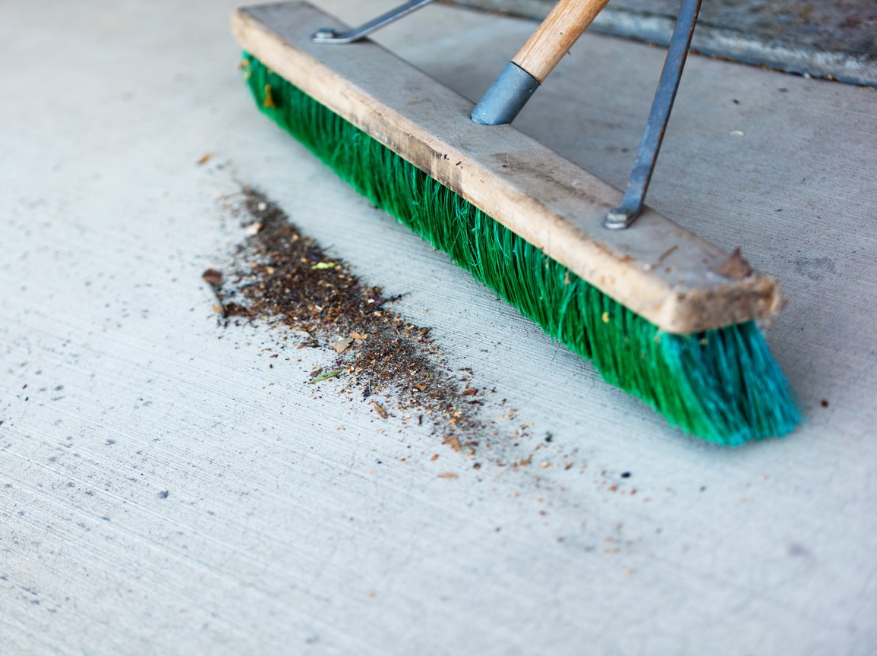
Šventoji Dvasia tik prašo mūsų išsivalyti ausis, kad geriau girdėtume. Ir išsikuopti širdis ir namus, o gal atkreipti dėmesį į tai, ką daugelį metų „slepiame po kilimu“ tai reiškia – pasiruošti susitikimams ir įsiklausyti.

Slide 16
Sinodas yra privilegija dar kartą pažvelgti į save ir aplink save. Sinodo tikslas – ne tiek parengti dokumentus, kiek pradėti kalbėtis tarpusavyje.

Slide 17
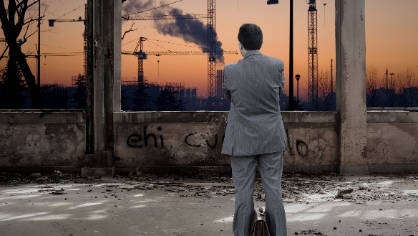
5. Klausimai, skirti pasidalinimui*:
(galima rinktis aktualesnius pagal Jūsų situaciją)
Kas yra jūsų bendrakeleiviai? Kai sakome „mūsų Bažnyčia“ – kas jai priklauso? Kas šiuo metu man yra „gulintieji pakelėje“? Kur turėčiau atsiversti, kad galėčiau keliauti su tais, kuriuos reikia „nešti“, „gydyti“, „slaugyti“?
Ar šioje kelionėje tarp mano bendrakeleivių yra Kristus, ar remiamės į Jį asmeniškai ir bendruomeniškai? Kas yra centre?
Kaip mes keliaujame drauge? Gal einame į šventovę kaip levitas ar kunigas, nepaisydami kitų, „gulinčių“ pakelėse ir laukiančių mūsų pagalbos? Ar būsime laimingi, pasiekę šventovę, o kitus palikę paribyje? Kaip padėti šalikelėje esantiems ir keliauti į tikslą kartu?
*jei sunkiau matosi – sekančiose skaidrėse pateikti klausimai po vieną lape;
Jei naudojat šią skaidrę 17 – 19 skaidres prašome praleisti;

Slide 18
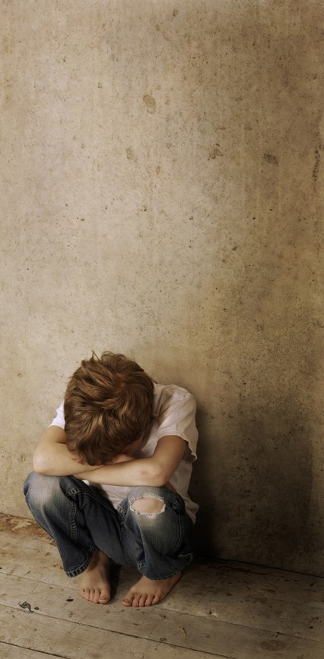
5. Klausimai, skirti pasidalinimui:
Kas yra jūsų bendrakeleiviai? Kai sakome „mūsų Bažnyčia“ – kas jai priklauso? Kas šiuo metu man yra „gulintieji pakelėje“? Kur turėčiau atsiversti, kad galėčiau keliauti su tais, kuriuos reikia „nešti“, „gydyti“, „slaugyti“?

Slide 19
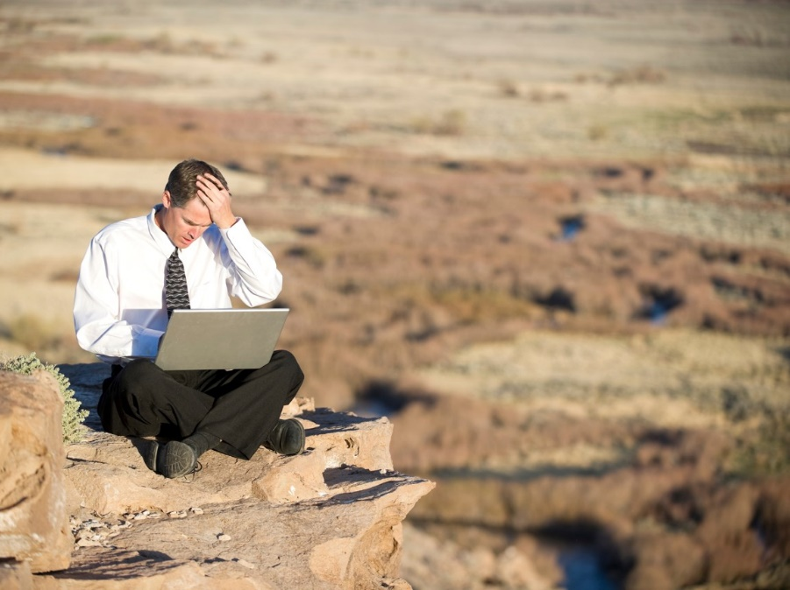
5. Klausimai, skirti pasidalinimui:
2. Ar šioje kelionėje tarp mano bendrakeleivių yra Kristus, ar remiamės į Jį asmeniškai ir bendruomeniškai? Kas yra centre?

Slide 20
5. Klausimai, skirti pasidalinimui:
3. Kaip mes keliaujame drauge? Gal einame į šventovę kaip levitas ar kunigas, nepaisydami kitų, „gulinčių“ pakelėse ir laukiančių mūsų pagalbos? Ar būsime laimingi, pasiekę šventovę, o kitus palikę paribyje? Kaip padėti šalikelėje esantiems ir keliauti į tikslą kartu?

Slide 21
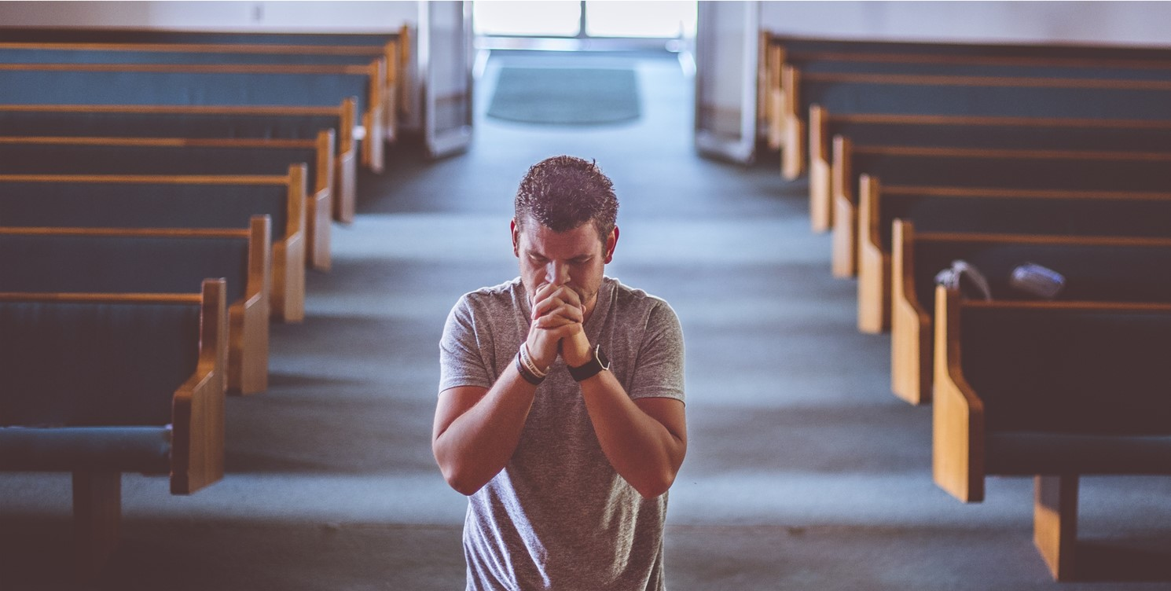
6. Skirkime laiko trumpai tylai.
Apmąstykime, kas patraukė dėmesį pristatant temą

Slide 22
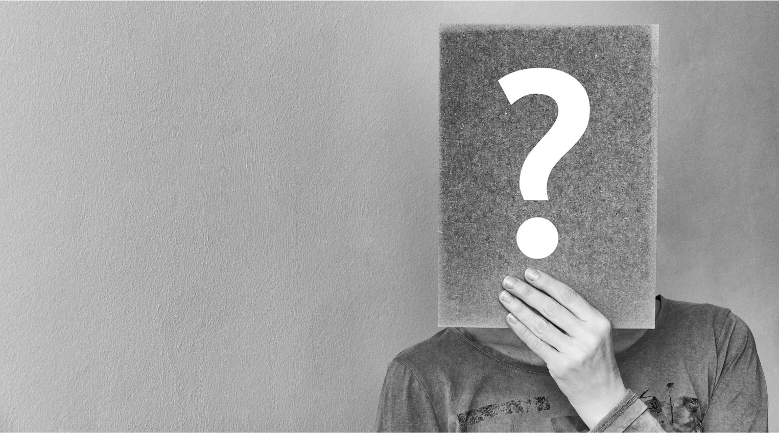
7. Laikas, skirtas pasidalinimui
Įsiklausykime į kiekvieną...

Slide 23
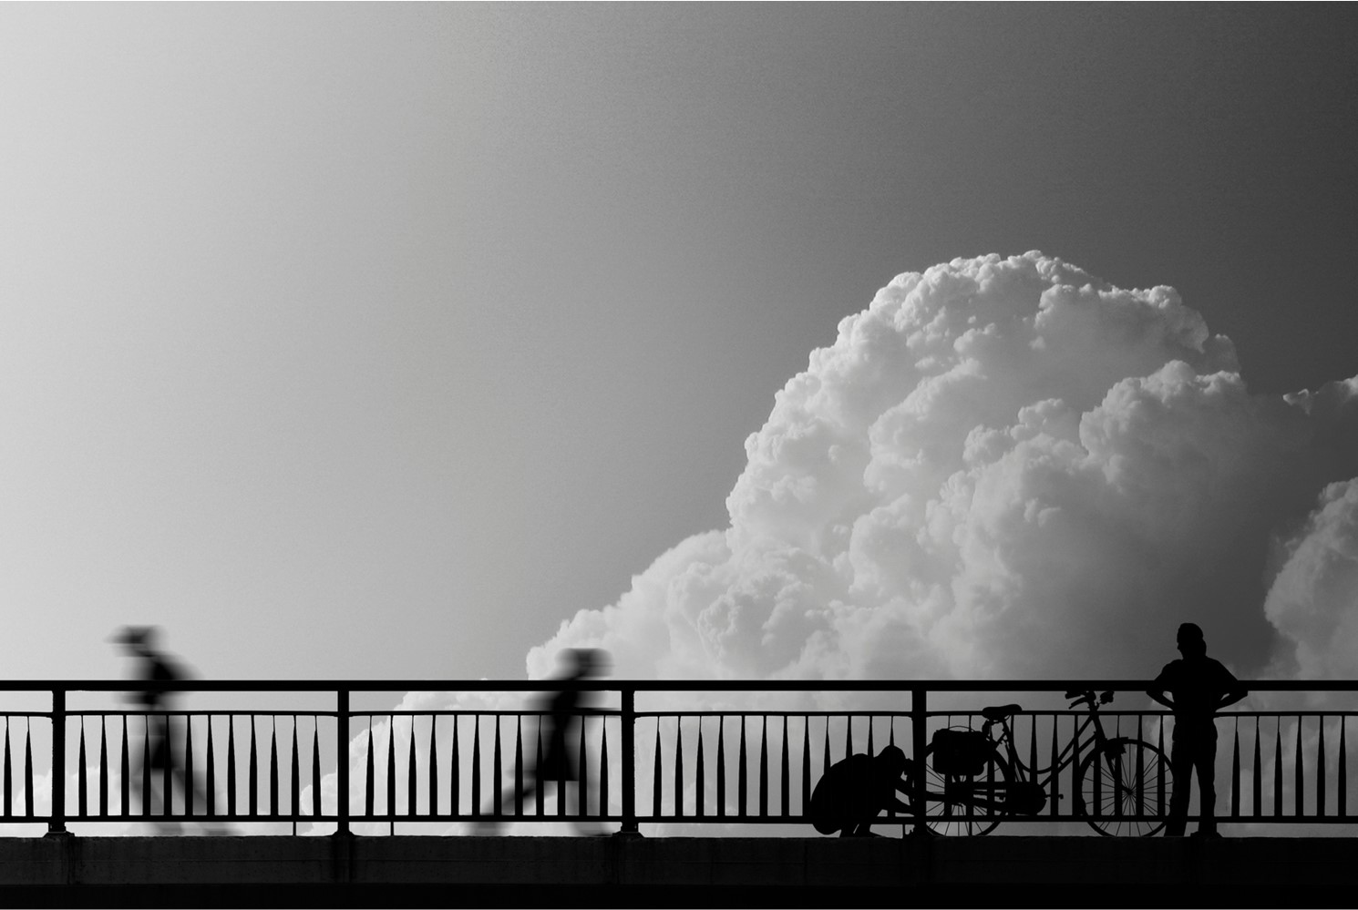
8. Užsirašykime svarbiausias mintis
Vėliau nuspręskit, ką norėtumėt perduoti koordinacinei grupei

Slide 24
9. Užbaikime susitikimą malda
„Ateik, Šventoji Dvasia, kuri žadini naujas kalbas ir į lūpas įdedi gyvenimo žodžius, apsaugok mus nuo tapimo muziejine Bažnyčia, gražia, bet nebylia, su daugybe praeities ir mažai ateities. Ateik tarp mūsų, kad sinodinėje patirtyje mūsų nenustelbtų nusivylimas, kad nepaskandintume pranašystės, kad viskas nevirstų steriliomis kalbomis. Ateik, meilės Dvasia, atverk mūsų širdis klausymuisi. Ateik, šventumo Dvasia, atnaujink šventąją Dievo Tautą. Ateik, Dvasia Kūrėja, ir duoki žemei naują veidą.“ Amen

Slide 25
KELIONĖS BENDRAKELEIVIAI
I SUSITIKIMAMS
AČIŪ už Jūsų skirtą laiką!
Dievo palaimos ir iki susitikimo!
(jei žinoma data, galima pranešti)
Visa informacija: www.sinodas.katalikai.lt
Mintis, pastebjimus, komentarus galima siųsti: sinodas@kaunoarkivyskupija.lt

